Slide 1
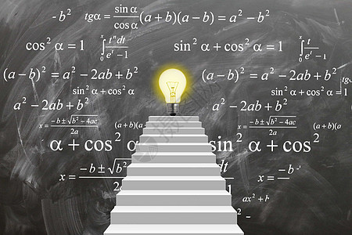
第一章 集合与常用逻辑用语
1.2 集合间的基本关系
高中数学/人教A版/必修一

Slide 2
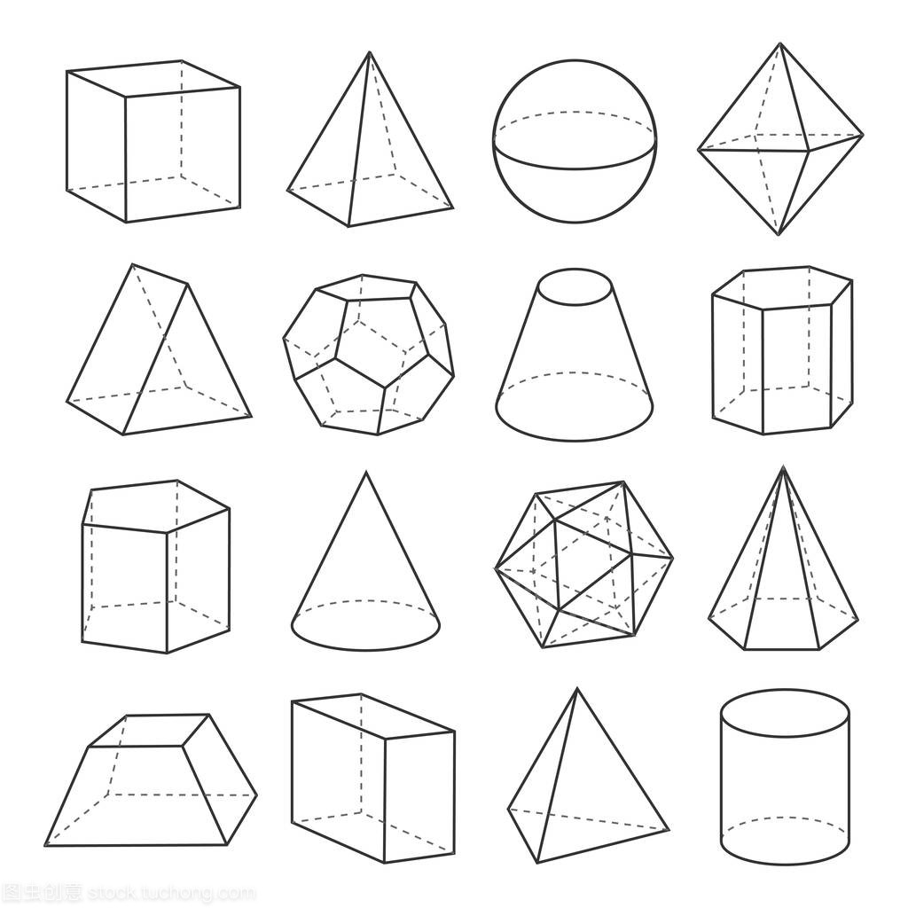
1.2 集合间的基本关系
思维篇
素养篇
知识篇

Slide 3
1
集合之间的关系
实数与实数之间有相等关系、大小关系；
集合与集合之间会不会也有类似的关系呢？
类
比
联
想
比如：
（1）A={1,3,4} 与 B={1,2,3,4,5};
（2）C={y│y=x²+2} 与 D={y│y≥2}
（3）E={x│x是等腰三角形} 与 F={x│x是等边三角形｝
集合A中任意一个元素都是集合B中的元素;
集合C中任意一个元素都是集合D中的元素，反过来，集合B中任意一个元素都是集合A中的元素;
集合F中任意一个元素都是集合E中的元素,反之不然！
分
析

Slide 4
2
子集
一般地，对于两个集合A，B，如果集合A中任意一个元素都是集合B中的元素，我们就说这两个集合有包含关系，称集合A为集合B的子集，记作
子
集的概
念
文字语言
读作：“A包含于B”(或“B包含A”)
符号
符号语言
图
形
图形语言
Venn图
若x$$∈$$A x$$∈$$B, 则A⊆B

Slide 5
练一练
已知集合M={x | x-2<0}，N={x | x < a }，若M⊆N，则实数a的取值范围是 .
{a| a≥2 } （在数轴上理解）

Slide 6
3
集合相等
如果集合A是集合B的子集（A⊆B),且集合B是集合A的子集（B⊆A），那么称集合A与集合B相等，记作A=B.
如：
A＝｛1，2，3，4，5｝， B＝｛x∈N｜0<x<6｝.
A＝B

Slide 7
练一练
已知集合A＝｛1 ，2｝，B＝｛x｜x²+ax+b=0｝.
若A＝B，则 a+b＝ .
-1 (由韦达定理得）

Slide 8
4
真子集
如果集合A⊆B,但存在元素x∈B，且x A，我们称集合A是集合B的真子集，
⫋
⊃
或
记作:
A
B
B
≠
A
读作:“A真含于B”（或“B 真包含A”）

Slide 9
练一练
已知集合M={1，2，3，4}，若集合N ⫋M，且2是N中最小的元素，则满足条件的集合N个数为 .
4
满足条件的N可以是：{2}，{2，3}，{2，4}，{2，3，4}

Slide 10
5
空集
下面的集合A中元素个数是多少？
我们把不含任何元素的集合叫做空集，记为 .
规定：空集是任何集合的子集.

Slide 11
练一练
1. 以下集合中哪些是空集？
A、D
A=｛x｜ +1=0｝;
B=｛x｜ -1=0｝;
C=｛x｜-2≤x≤4｝;
D=｛x｜4≤x≤-2｝;
2.若集合A＝｛x｜x²+2x+m=0｝不是空集，则实数m的
取值范围是 .
｛m｜m≤1｝

Slide 12
【比较与辨析】
比较对象 | ∅与 0 | ∅与 {0} | ∅与 { ∅}
相 同 点
不 同 点
相互关系
都表示没有
都是集合
都是集合
∅是集合，
0 是实数
∅不含元素，
{0}含有元素0
∅不含元素，
{ ∅}含有元素∅
∅⫋{ ∅}
或 ∅∈ { ∅}
0 ∉ ∅
∅⫋{0}
提醒：
空集是∅ ，不是{ ∅}

Slide 13
6
子集的性质
(1)任何一个集合都是它本身的子集.
即
(2)对于集合A、B、C, 如果 ,且 ，
那么
C
B
A

Slide 14
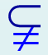
练一练
若存在正整数a使集合M满足条件：
{a，5-a} M 且 M⊆{1，2，3，4}，
则符合条件的集合M的个数为 .
5
满足条件的M有：｛1，4，2｝，｛1，4，3｝，｛2，3，1｝，｛2，3，4｝，｛1，4，2，3｝，共5个

Slide 15
1.2 集合间的基本关系
思维篇
素养篇
知识篇

Slide 16
1. (1)填空：
①集合{a}的子集个数为 ; ②集合{a,b}的子集个数为 ;
③集合{a,b,c}的子集个数为 .
2
4
核心素养 之 直观想象 + 逻辑推理
8
问
题
(2)若集合A含有n个元素，结合(1)中各小题的结果，
猜测： A的子集个数为 ; A的真子集个数为 ;
A的非空真子集个数为 .
2^{n}
2^{n}-1
2^{n}-2
(3)请给出论证以上猜想的方法.
(4)已知集合A={a|a⊆{1,2}},则A的真子集个数为 .
15
方法总结
写子集时应从元素个数从少到多有序进行；论证时从元素n个到n+1个的子集个数变化入手. 第(4)题中元素是集合{1,2}的子集，要注意理解.

Slide 17
2. (1)集合M={y|y=x²-2x-1,x∈R}, N ={x|-2≤x≤4},
则集合M与N之间的关系是 .
N ⫋M
核心素养 之 数据分析
(2)已知集合P ={(x,y)|xy>0,且 y<2}，
Q ={(x,y)|x<0, y<0}
则集合P与Q之间的关系是 .
问
题
Q ⫋P
(3)已知集合A= , B= ,
C= .
则集合A、B、C的关系是 .
A ⫋B=C
方法总结
1.判断数集之间的关系时，描述型可先统一元素形式,连续型可在数轴上理解；2.判断点集之间的关系，可以在直角坐标系中理解.

Slide 18
3. 已知集合A={x| =4}, 集合B={1, 2 ,b}.
(1)是否存在实数a，使得对于任意实数b，都有A⊆B？若存在，
求出对应a的值；若不存在，说明理由.
问
题
核心素养 之 逻辑推理
(2)若A⊆B成立，求出对应的实数对(a,b).
(1)x=a+4,或x=a-4;由于b任意，所以A⊆B对应于a+4=2,且a-4=1，
无解！故满足条件a的不存在.
(2)由(1)知， ；
得（a,b)为(5，9)，或(6，10)，或(-3，-7)，或(-2，-6).
分
析
方法总结
1.在(1)中，由于b任意，故b不是A中的元素；
2.集合包含关系具体可能有多种对应，要考虑周全.

Slide 19
1.2 集合间的基本关系
思维篇
素养篇
知识篇

Slide 20
1.(1)已知集合A={x|-2≤x≤7}, B={x|m+1＜x＜2m-1}，
若B⊆A,则实数m的取值范围是 .
{m|m≤4}
数学思想 之 数形结合
问
题
(2)设A、B为两个非空集合，定义A与B的差集为：
A-B={x|x∈A,且x B}. 若M={x|x>4}, N={x|-5＜x＜5}，
则M-N= ; N-M= .
{x|x≥5}
{x|-5<x≤4}
(1)若B = ，则m+1≥2m-1， 得m≤2;
若B≠ ，则-2≤m+1<2m-1≤7, 得2<m≤4;
综上，m≤4
分
析
(2)在数轴上标出A和B，结合新定义读取结果.
方法总结
1.集合包含关系里，要考虑空集的情况；
2.判断连续型数集之间的关系时，可借助数轴来理解.

Slide 21
问
题
2. 已知集合A={2,4,6,8,9}，B={1,2,3,5,8}; 又知C
是这样的集合：若各元素都加2，就变成A的子集；
若各元素都减2，就变成B的子集，求集合C.
数学思想 之 转化与化归
将已知信息转译：A的元素都减去2，得集合A'={0,2,4,6,7}；
B的元素都加上2，得集合B'={3,4,5,7,10}；
则C是A'∩B'={4,7}的子集.
故C={4}，或C={7}，或C={4,7}
分
析
方法总结
如果条件不便于正面对照，不防逆向操作！正难由反是我们处理问题常用的策略.

Slide 22
3.已知集合A={x│x²+4x=0}, B={x│x²+2(a+1)x+a²-1=0},
若 B⊆A, 求实数a的取值范围．
问
题
数学思想 之 分类讨论
A={-4, 0}, 由B⊆A知B含有0个元素，或一个元素，或两个元素.
1)若B含0个元素，则由△=4(a+1)-4(a²-1)<0 得a<-1;
2)若B含1个元素，则由△=4(a+1)-4(a²-1)=0 得a=-1,此时，B={0}，
符合条件；
3)若B含2个元素，则由B=A={-4, 0}及韦达定理，得a=1.
综上，a≤-1 ,或 a=1
分
析
方法总结
已知集合的包含关系，要考虑各种可能的情况，尤其是空集的情况；本题也可以从B中具体元素入手.

Slide 23
课堂小结
一、本节课学习的新知识
表示关系 |  | 定 义 | 记 法
集合之间 的 基本关系 | 相等 | 集合A与集合B中的所有元素都相同 | A=B
 | 子集 | 集合A中任意一元素均为集合B中的元素 | A⊆B 或 B⊇A
 | 真子集 | 集合A中任意一元素均为集合B中的元素,且B中至少有一个元素A中没有 | A⫋B 或 B⫌A
空 集 | 空集是任何集合的子集 | ⌀⊆B
 | 空集是任何非空集合的 真子集 | ⌀⫋B(B≠⌀)

Slide 24
课堂小结
二、本节课提升的核心素养
数学运算
直观想象
数据分析
逻辑推理

Slide 25
课堂小结
三、本节课训练的数学思想方法
转化与化归
数形结合
分类讨论

Slide 26
01
基础作业： .
作业
02
能力作业： .
03
拓展延伸：（选做）

Slide 27
给授课教师的建议：
1. 素养篇与思维篇中的问题，建议以学生分析为主，由
学生思考、探究、讨论，得出解决方案，教师适时点
拨即可;
2. 原PPT上的“分析”文本框内容，仅供教师参考，上
课前建议删除，使问题解决的过程得以原生态呈现.
（本页可以删了！）

